Slide 1
云游戏的一些信息

Slide 2
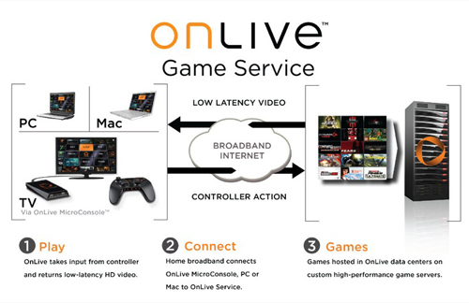
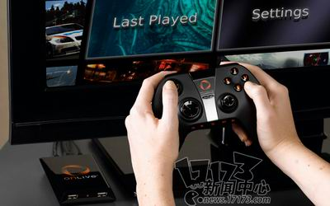
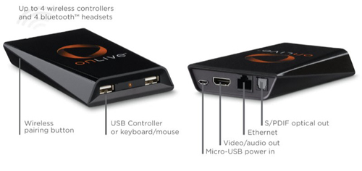
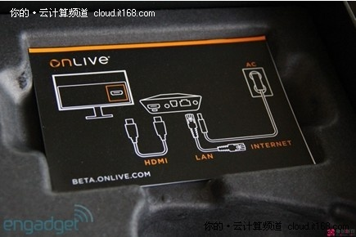
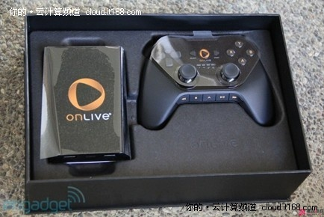
云游戏的国外代表 - Onlive
OnLive使用服务器端运行游戏，客户端则只负责接受渲染完成的画面，并向服务器发送操作指令即可。这样一来，用户不需要高端硬件配置的PC就可享受高画质游戏

Slide 3
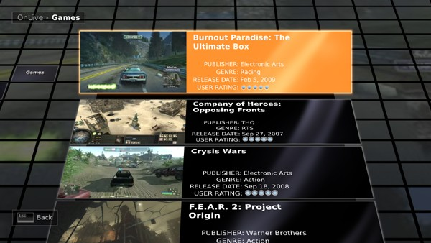
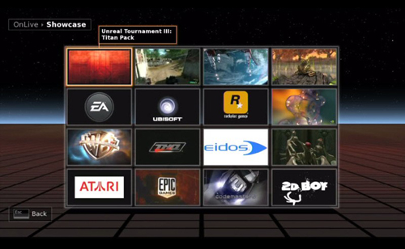
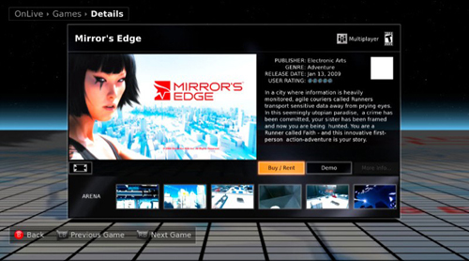
云游戏的国外代表 - Onlive
初期，为保证低延迟，要求用户位于其数据中心的1000英里范围内，基本覆盖美国本土48个州。另外由于AT&T的赞助，首批用户将可享受一年免费服务（购买完整游戏需要另外付费），一年后月收费4.95美元的优惠。
OnLive为这项技术已经默默开发了7年，投资者包括华纳兄弟、AutoDesk和投资公司Maverick Capital。其背后是一家新技术孵化企业Rearden。

Slide 4
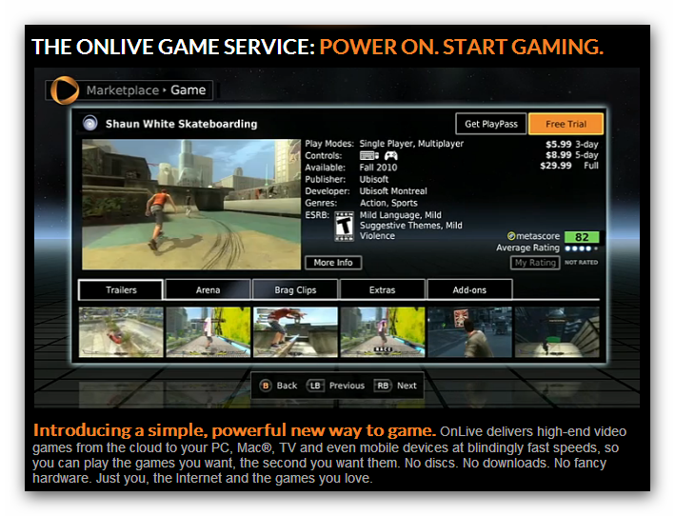
Onlive的付费方式

Slide 5
Onlive对终端要求
On a PC or Mac:
MINIMUM SYSTEM REQUIREMENTS:
Internet Connection: 3 Mbps wired or Wi-Fi connection
Operating System: Windows 7 or Vista (32 or 64-bit) or XP SP3 (32-bit), Mac OS X 10.5.8 or later
Computer: Most PCs and netbooks, all Intel-based Macs
Screen Resolution: 1024x576
RECOMMENDED SYSTEM REQUIREMENTS:
Internet Connection: 5 Mbps wired or Wi-Fi connection
Operating System: Windows® 7 or Vista (32 or 64-bit) or XP SP3 (32-bit)
Mac® OS X 10.6 or later
Computer: Dual-core PCs, all Intel-based Macs
Screen Resolution: 1280x720
For the OnLive Game System:
Wired broadband connection near your television (3 Mbps minimum required, 5+ Mbps recommended)
HDTV with an HDMI connector OR a Component Cable Adapter

Slide 6


云游戏的国外代表
背景
云游戏技术的先驱，获得云游戏技术基本专利，投资人有华纳兄弟、AT&T、BT、 Belgacom及另外2家风投。2009年在GDC首次展示云游戏概念，2010年7月在美正式商用。
背景
成立于2008年11月，投资人是Intel、 Limelight Networks及另外3家风投。2011年2月正式在12个国家进行商用。Gaikai自身不经营游戏，而是向游戏开发商，游戏零售商提供解决方案。
商业模式—订阅模式
Onlive的目的是要替代XBOX，PS3等游戏终端。
硬件购置费：游戏终端和手柄，99$；其他配件，HDMI转接器
业务订阅费：50个游戏的套餐包9.99$/M；Top Games：4~50$；
商业模式—分成模式
Gaikai并不和游戏终端竞争，购买后用户主要还是用终端玩游戏。
向用户提供免费DEMO；游戏提供商向Gaikai支付展示费用；
试玩结束，用户选择购买游戏，游戏提供商向Gaikai支付游戏分成；
技术指标
客户端：机顶盒—嵌入式应用程序，PC/Mac—浏览器控件；
服务器架构：通用图形服务器配置+Onlive专用ASIC芯片编码卡
体验：720P；带宽5.5MB/s；时延宣称30~40ms，实测150ms；
性能：大型3D，1个显卡支持1个用户；小型游戏支持并发；
数据中心：5个
技术指标
客户端：纯浏览器应用，采用JS、Silverlight，支持HTML5；
服务器架构：定制服务器，强劲的GPU芯片；
体验：480P，720P，1080P；带宽5MB/s；
性能：大型3D游戏，1个显卡支持1个用户；小型游戏支持并发；
数据中心：25个

Slide 7
云联云游戏 配置要求
软件版本：云游戏客户端2.79（2011-05-31）
软件大小：5.2 M
更新时间：2011-05-31
系统要求：Win XP/2003/Vista/Win 7
CPU：Intel Pentium 4 1GMHz以上
内存：1G以上
硬盘：剩余空间128M以上
网卡：集成网卡
显卡：集成显卡
网络环境：推荐使用4M以上带宽，获取更流畅的游戏体验过程。

Slide 8
云联其他信息
云联GODHD盒子，价值1000多元，再外加一根宽带网线，就将电视机变成了游戏机。
云联科技还对专门对服务器实施了虚拟化处理，相当于一台服务器变成了6台。
“一台服务器我们做到了同时支持20个游戏，我们现在已在全国部署了100台服务器。当然，支持多游戏，也会牺牲掉游戏的部分性能，很多画面特效就达不到Onlive那么多。”邓迪说从中国实际情况考虑，这是不得已的牺牲。
一般的压缩延迟在500毫秒左右，通过与英特尔和英伟达(全球知名的显卡厂商之一)等公司的合作，现在云联能做到15毫秒左右。云联采用的是并行压缩技术，动作场景非常多的第一人称射击游戏和赛车游戏，则运用复杂密集的压缩算法，而《植物人大战僵尸》这类的休闲游戏，则运用比较简单的压缩算法。
在湖南电信的扶持下，他们找到本地一家投资公司，让对方投资购买服务器，并负责日常的运营，而在这个计划中，用户只需每月向电信支付200元，带宽就可以从2M提升到4M，同时免费享受云联科技的“云游戏”服务，而云联则同湖南电信进行ADSL套餐的分成。

Slide 9
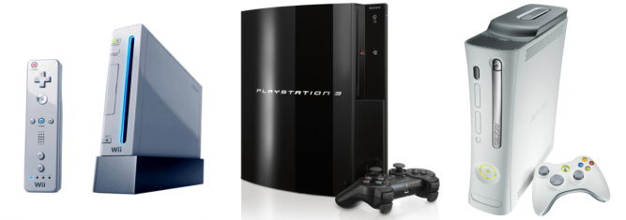
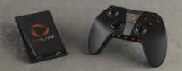

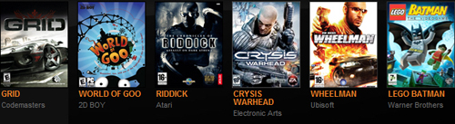



用户选择云游戏的成本分析
专业游戏机（Wii、PS3、X-Box）
云游戏平台厂商
按需付费（以Onlive为例）
一次性付费
平台月租：第一年免费，一年后4.95美元/月
硬件成本： 300~500美元/每套
每款游戏费用：可免费试玩
2.99美元/3天
5.99美元/5天
29.99美元/永久
正版软件： 20~60美元/每款游戏
用户避免了硬件升级换代的风险，并能以较低成本试玩很多游戏
游戏软件厂商
游戏光盘

Slide 10
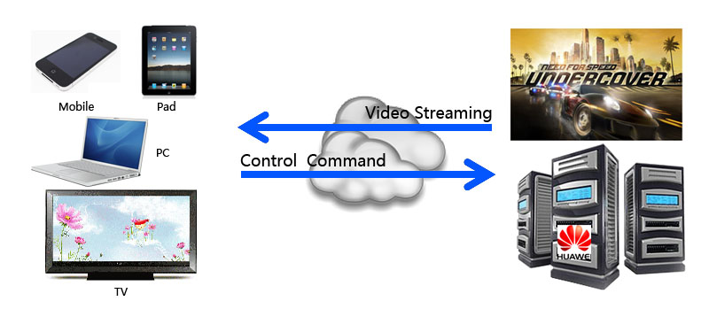
云游戏涉及的技术
云游戏是一种综合了实时流媒体编码、应用虚拟化、远程控制、传输优化等一系列核心技术问题的解决方案，利用流媒体对平台的无关性，实现了瘦终端、多类型终端的接入和体验，同时利用基于云服务的用户收敛比杠杆效应，获得商业成功。
云游戏是一个基于云计算的视频游戏服务，其基本理念就是，由云游戏服务器端运行并通过网络传输图像到本地终端，用户通过上网本甚至没有图形处理器的PC也能玩到高端的游戏。用户的操作也不再像以前那样通过手柄传输给主机，本地屏幕上显示的内容，都只是由云游戏服务器端运行并通过网络传输过来的图像而已。
App虚拟化
App虚拟化技术负责确保每个游戏进程的正常运行，其输出的音视频信号能够独立、正确地传递给编码模块，而从远程获得的控制指令也能够正常获取。
实时流媒体编码
画面采集>实时编码>流媒体输出
负责画面及声音进行实时的压缩编码，其核心在于在高帧率、高分辨率、高并发下的编码效率。
远程操作控制
终端实时的将控制指令上传到服务器，传输给操作系统上指定的应用程序，就像本地键盘鼠标一样。控制指令支持：键盘、鼠标、重力感应等各种可能。

Slide 11
云游戏的通用架构及核心指标
云游戏终端架构
解码显示
事件上传
终端播放优化及输入交互
终端解码时延 < 10 ms
对于非PC终端(比如机顶盒)需要扩展更多的输入设备及用户交互方式
服务端虚拟化
支持GPU的虚拟化，3D游戏的图象渲染必须依赖显卡的能力
提升虚拟化效率，虚拟开销 < %10
降低虚拟化成本，采用应用虚拟的方式,避免使用虚拟机(减少OS 软件费用)
通信模块
OS
云游戏服务端架构
Game
Game
实时编码
低时延：为降低端到端时延,编码的时延 < 15ms
高并发：需要支持多路并发编码
低带宽：标清(25fps) < 2M bps 高清(25fps) < 5M bps
Virtual Container
Virtual Container
….…
Input
Encoder
Streamer
Input
Encoder
Streamer
OS
Hardware(CPU 、Memory、GPU)

Slide 12
业界云游戏服务架构
图形工作站服务器
定制图形服务器集群
GPU
GPU
GPU
Game
GPU
Game
GPU
Game
GPU
Game
GPU
Game
GPU
Game
GPU
Game
GPU
Game
R
Srv
R
Srv
R
Srv
R
Srv
R
E
S
R
E
S
GPU
Game
GPU
Game
GPU
Game
GPU
Game
E
R
Srv
R
Srv
R
Srv
R
Srv
GPU
E
GPU
E
GPU
E
GPU
E
Game
Game
Game
Game
R
R
Srv
E
R
R
Srv
E
R
R
Srv
E
R
R
Srv
OS
E
Srv
E
Srv
E
Srv
E
Srv
E
E
E
E
Game
Game
Game
Server
Game
Server
Server
Server
转码流化
专用服务器
E
S
E
S
T
S
T
S
Media Streams
Inputs
Inputs
Media Streams
Client端
Client端
Client端
Client端
用户终端
Client端
Client端
Client端
用户终端
Client端
用户终端
用户终端
用户终端
用户终端
用户终端
用户终端
业软&云联云游戏业务服务架构
Onlive云游戏业务服务架构
Notes:
薛传颂带6、7人开发云游戏系统，目前在学习Onlive，向视频（Netflex）和远程桌面方向扩展应用。
远程控制协议采用私有协议，TCP Over RTP
Dell的一台Server（2万多）上，两块Quadro2000型号显卡。
不跑虚拟机，会影响效率。且做过实验，虚拟机识别不了显卡，无法运行高端3D游戏。
渲染在显卡，输出的原始数据，调出处理后再传回显卡做编码和流化
一个显卡支撑多个游戏服务端应用（极品飞车6路，小游戏40路），每个应用被欺骗以为自己是独占窗口显示。
Hdmi输出到其他设备编码；ms在考虑虚拟8个显卡，6个极品飞车，40个小game；olive与视频合作netflex、
Onlive采用大量定制的最小显示服务单元（支撑1个用户1个游戏）。
每个显示单元完成渲染后，通过Hdmi输出到特定专用编码设备完成编码和流化；
Onlive的云游戏目前运营状况不是很好，正在转型两个方向：
1）视频服务，与netflex合作做视频点播业务；
2）做云桌面业务。
微软的HyperV在考虑支持显卡虚拟化，虚拟8个显卡，

